Slide 1
Термометрия, оптическая передача данных с термометра на языке Python
Выполнил:
студент группы ПКС-306
Останин Иван Васильевич
Проверил: преподаватель
Вишнякова Н.В.

Slide 2

Язык программирования Python
Достоинства и недостатки языка программирования Python
Достоинства:
Простой синтаксис;
Кроссплатформенность;
Открытый исходный код;
Разнообразие библиотек;
Недостатки:
Низкая скорость выполнения программ;

Slide 3
Цель курсовой работы: создание программного средства для оптической передачи данных с термометра на языке Python
1. Подобрать и систематизировать литературу по теме;
2. Изучить принципы формирования изображения термометра TP300;
3. Рассмотреть особенности разработки программного продукта на языке python;
4. Разработать интерфейс взаимодействия пользователя с программой;
5. Разработать алгоритм, реализовать его на языке программирования python и провести тестирование и отладку программного средства;
6. Оформить руководство оператора на программный продукт.
Объект исследования: Цифровой термометр.
Предмет исследования: Язык программирования Python.

Slide 4
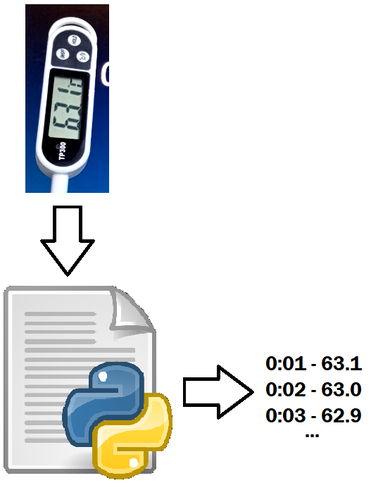
Цель и задачи работы программы
Цель работы программы:
Перевод графических данных с кадра изображения в числовые и экспорт данных в выбранный пользователем формат
Задачи:
Получить из видеофайла данные о состоянии каждого сегмента дисплея
Дешифровать данные в числовой вид
Экспортировать дешифрованные данные

Slide 5
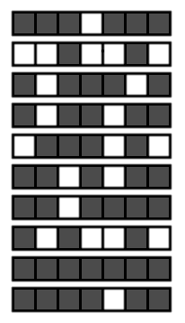
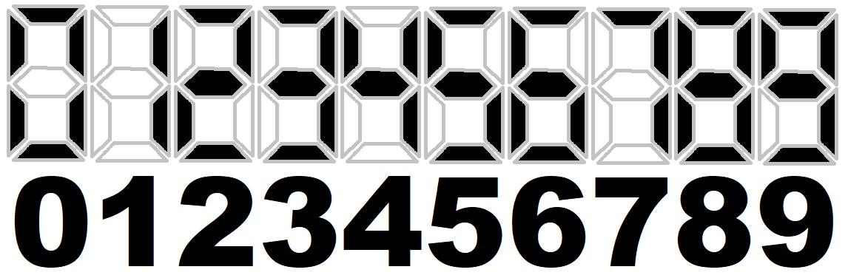
0
1
2
3
4
5
6
7
8
9
Таблица DataSet

Slide 6
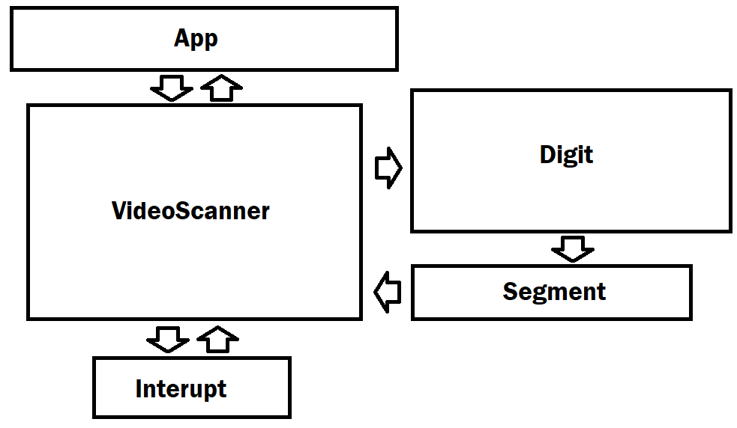
Структура программы

Slide 7
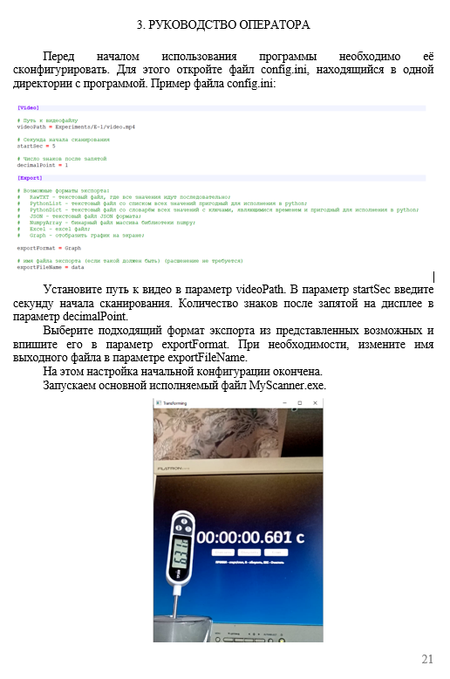
Руководство пользователя

Slide 8
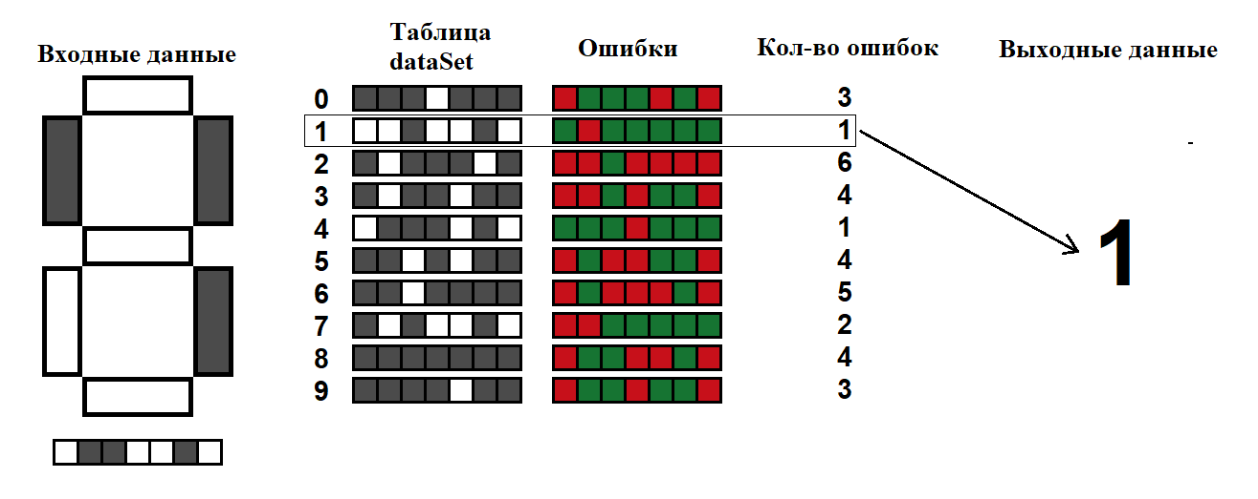
Проблема чёткого поиска

Slide 9
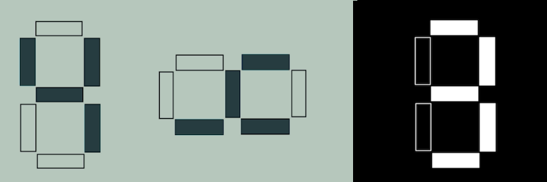
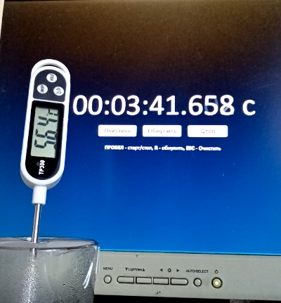
Эксперименты

Slide 10
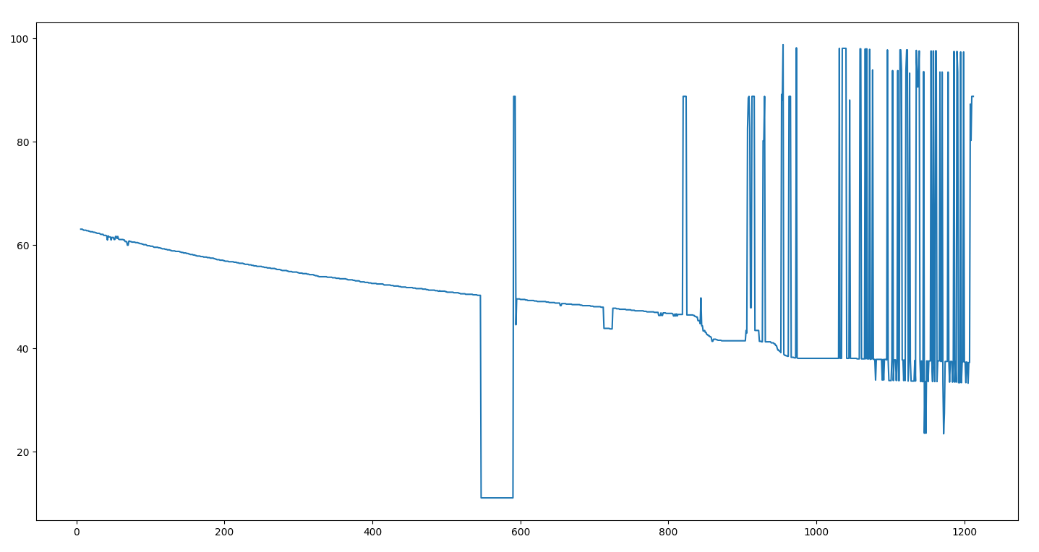
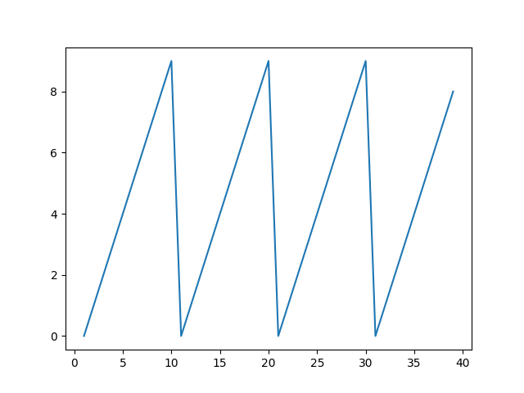
Результаты экспериментов
Результат эксперимента E-Test
Результат эксперимента E-1

Slide 11
Термометрия, оптическая передача данных с термометра на языке Python
ПК 1.1. Выполнять разработку спецификаций отдельных компонент.
ПК 1.2. Осуществлять разработку кода программного продукта на основе готовых спецификаций на уровне модуля.
ПК 1.3. Выполнять отладку программных модулей с использованием специализированных программных средств.
ПК 1.4. Выполнять тестирование программных модулей.
ПК 1.5. Осуществлять оптимизацию программного кода модуля.
ПК 1.6. Разрабатывать компоненты проектной и технической документации с использованием графических языков спецификаций.

